Slide 1
Тестирование проектов на Vue.js с использованием avoriaz
Лукина Маргарита,
Vsemayki.ru, front-end developer

Slide 2
О чем?
Avoriaz - библиотека для тестирования проектов на Vue.js
- Монтирование экземпляра Vue;
- Обмен данными с экземпляром;
- Вызов событий.

Slide 3
Avoriaz 6.3.0
PhantomJS 2.1.1
Karma 1.7.1
Mocha 3.5.3
Chai 4.1.2

Slide 4
Зачем?
1. Предотвращение регрессии
2. Поиск и исправление “тонких мест” в коде
3. Улучшение структурированности и чистоты кода

Slide 5
- hasClass
- contains
- text ()
- trigger
- использование store
- тестирование actions

Slide 6
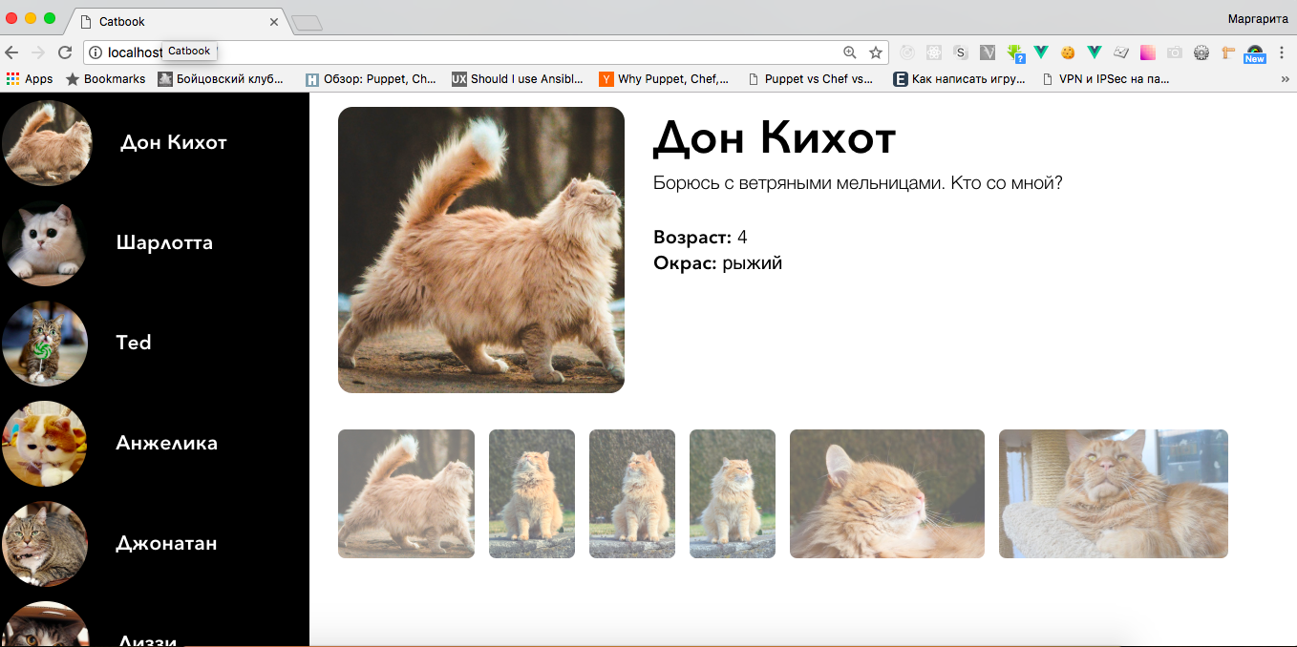

Slide 7
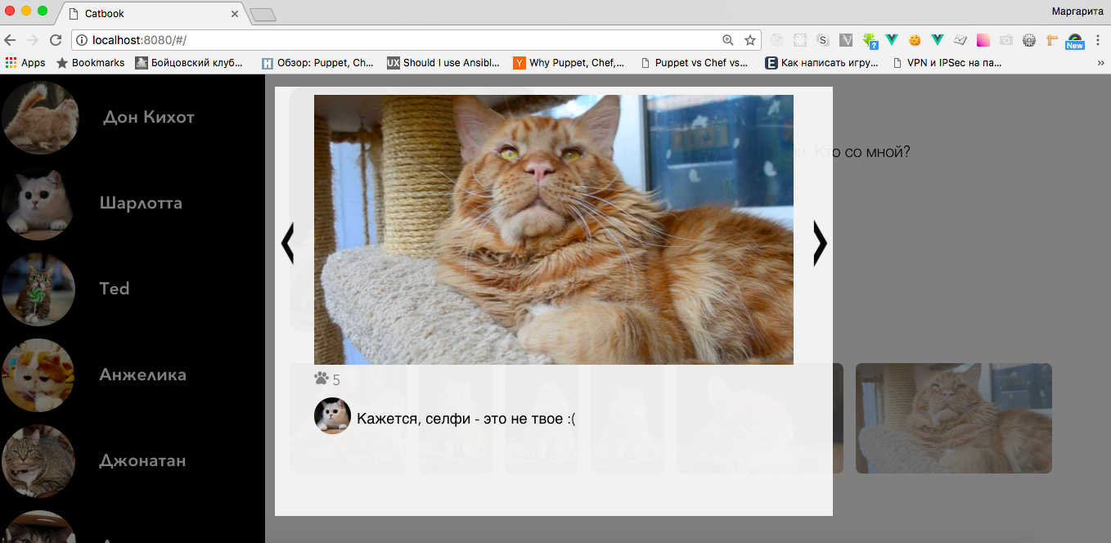

Slide 8
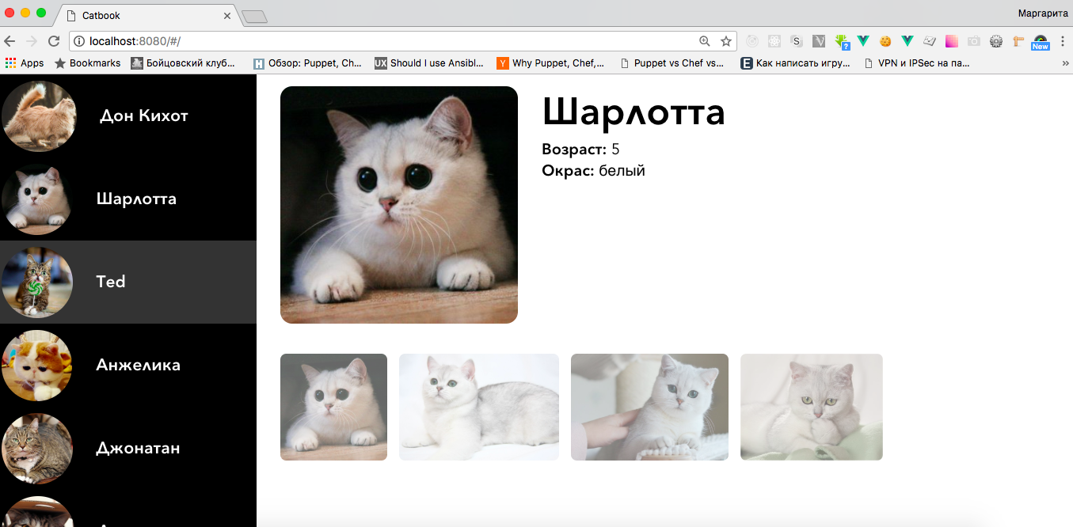

Slide 9
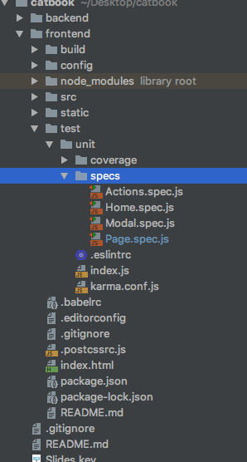

Slide 10
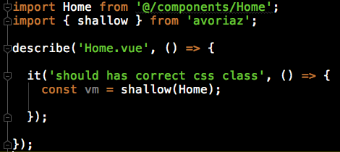
mount vs shallow
Mount выполняет полный рендеринг компонента Vue
Shallow заменяет дочерние компоненты стабами

Slide 11
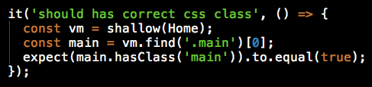
hasClass
// Home.spec.js

Slide 12
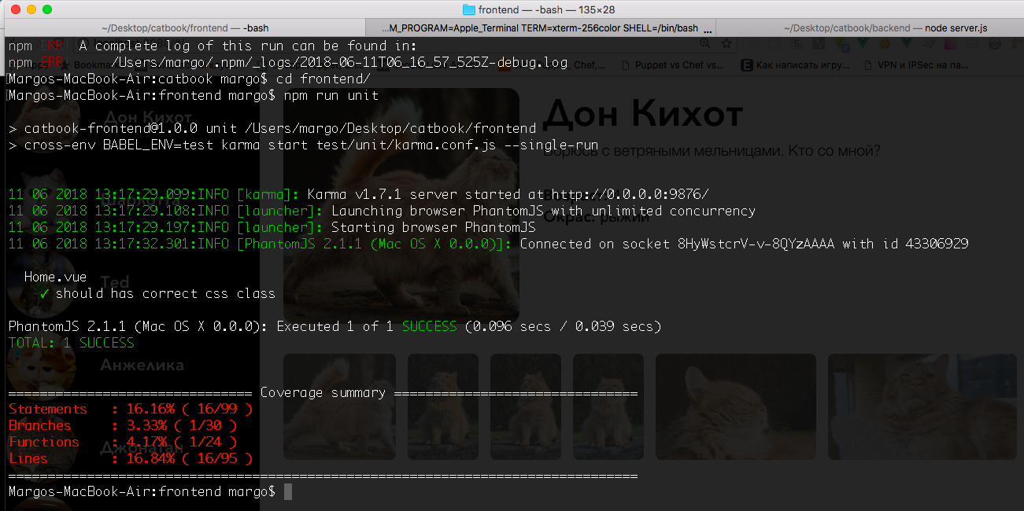
hasClass

Slide 13
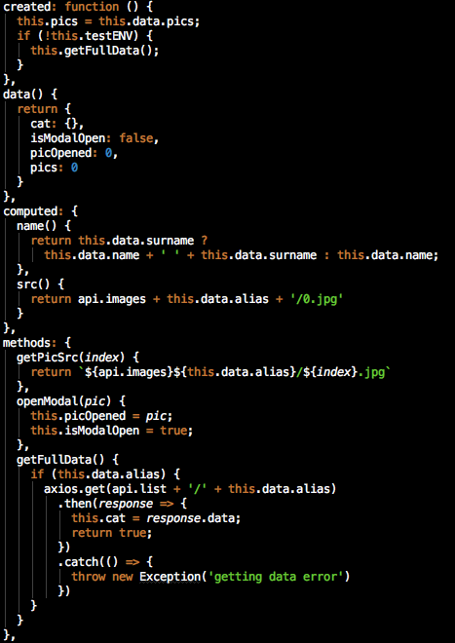
Компоненты, использующие данные с сервера
При создании -
загружаем все данные
// Page.vue
Загрузка данных

Slide 14
created() + loadData()

Slide 15
Компоненты, использующие данные с сервера

Slide 16
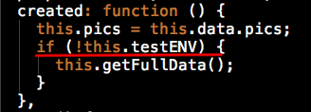
Компоненты, использующие данные с сервера
// Page.vue

Slide 17
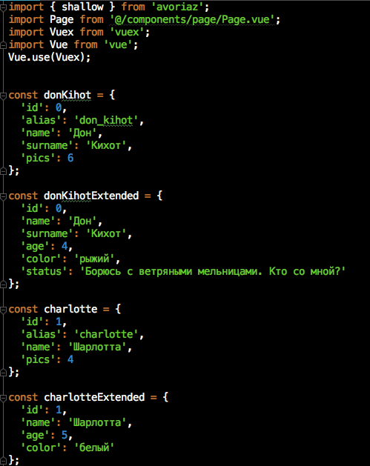
Компоненты, использующие данные с сервера
// Page.spec.js

Slide 18
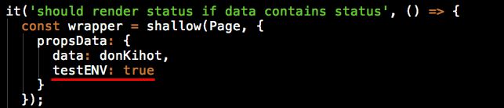
Компоненты, использующие данные с сервера
// Page.spec.js

Slide 19
сontains + v-if
// Page.vue

Slide 20
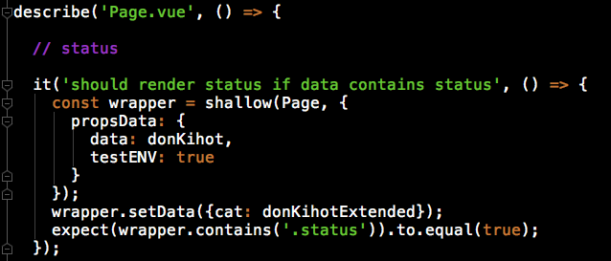
сontains + v-if
// Page.spec.js

Slide 21
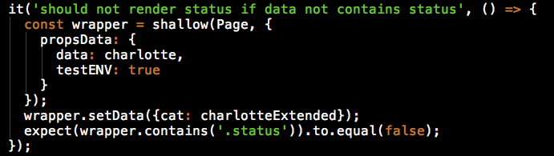
сontains + v-if
// Page.spec.js

Slide 22
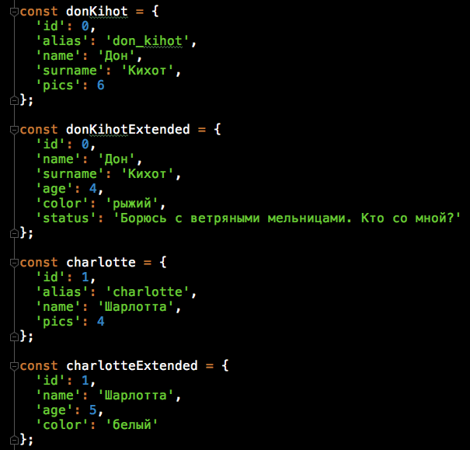
сontains + v-if
// Page.spec.js

Slide 23
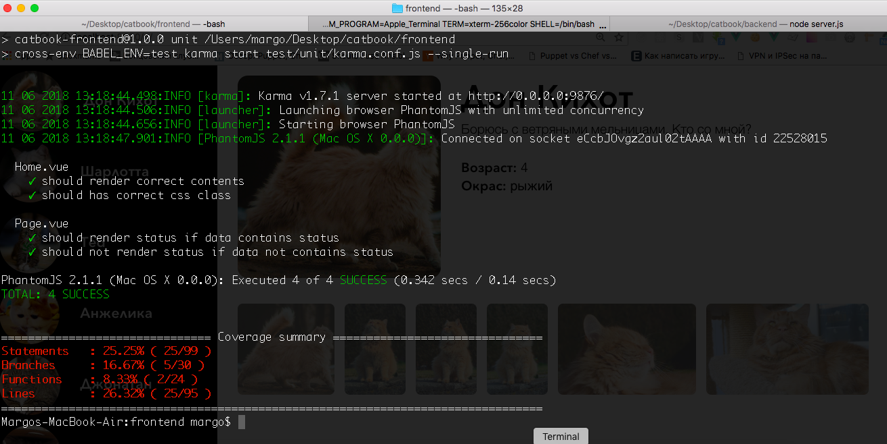
сontains + v-if

Slide 24
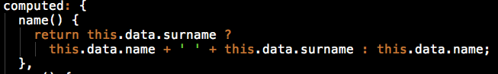
text()
// Page.vue
// Page.vue

Slide 25
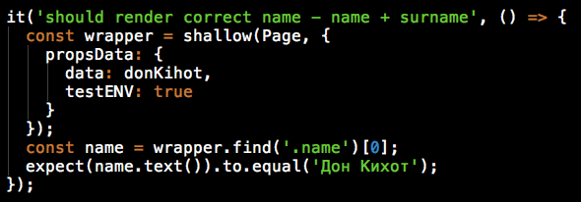
text()
// Page.spec.js

Slide 26
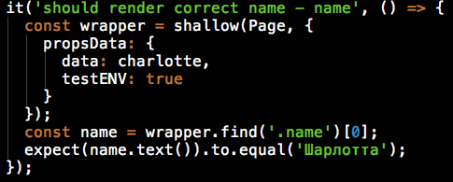
text()
// Page.spec.js

Slide 27
text()
// Page.spec.js

Slide 28
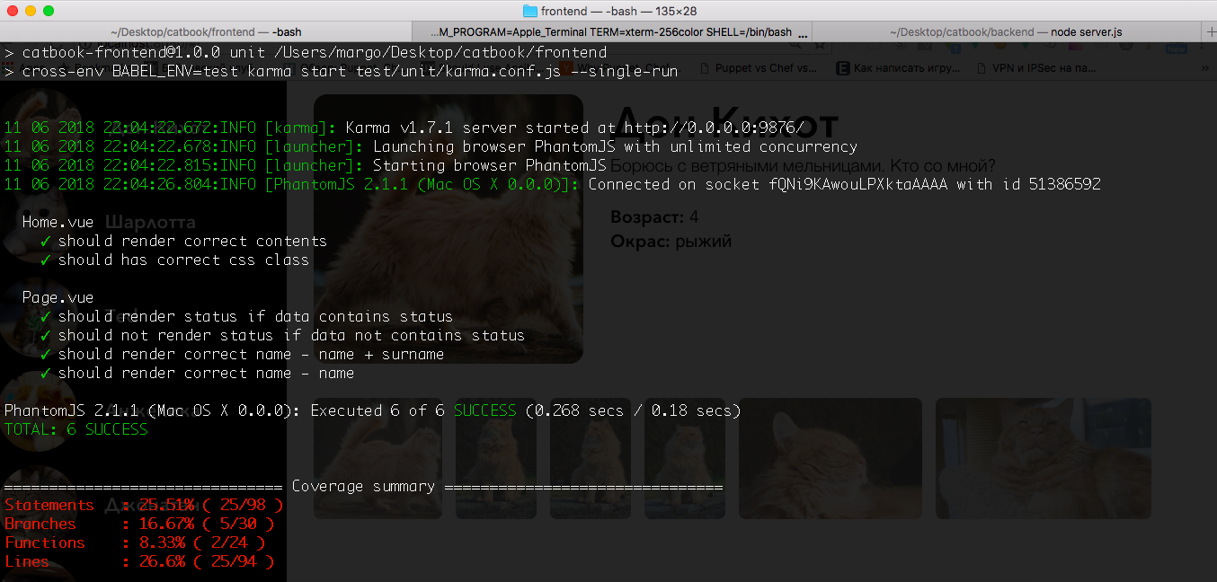
text()

Slide 29
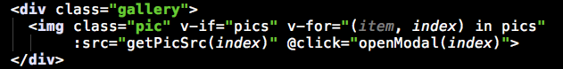
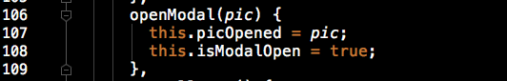
trigger
// Page.vue
// Page.vue

Slide 30
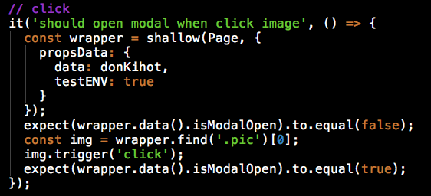
trigger
// Page.spec.js

Slide 31
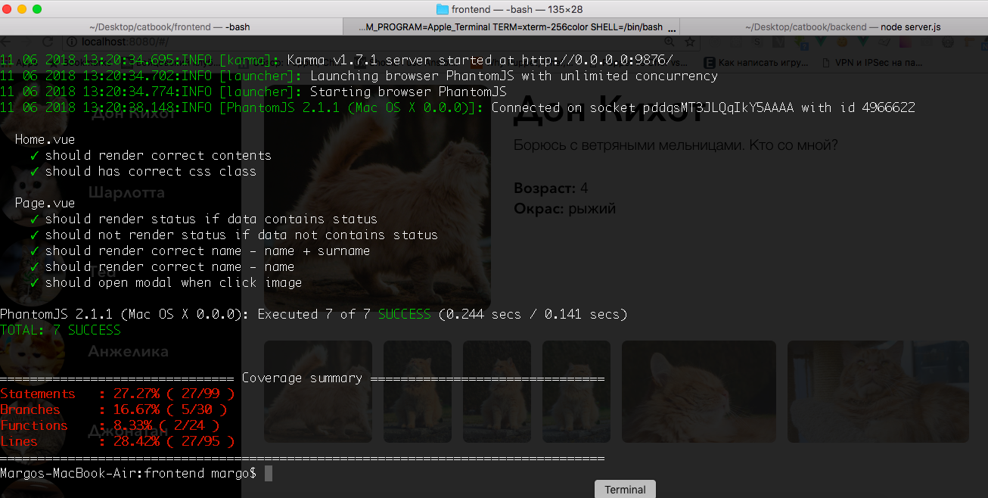
trigger

Slide 32
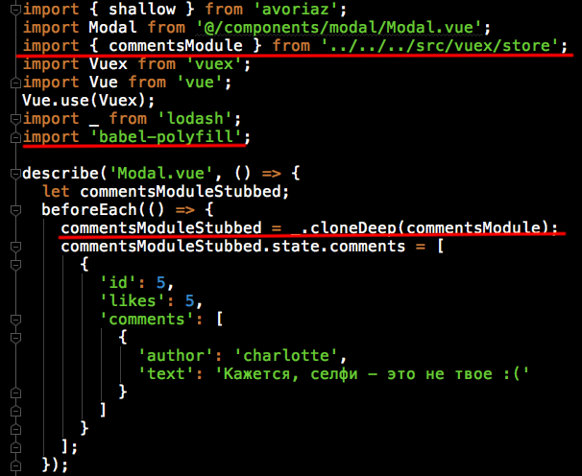
Компоненты, использующие store
// Modal.spec.js

Slide 33
Компоненты, использующие store
// Modal.spec.js

Slide 34
Компоненты, использующие store
// Modal.spec.js

Slide 35
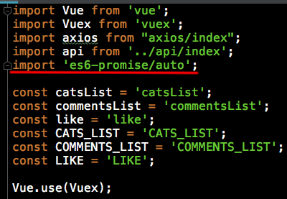
Компоненты, использующие store
// Store.js

Slide 36
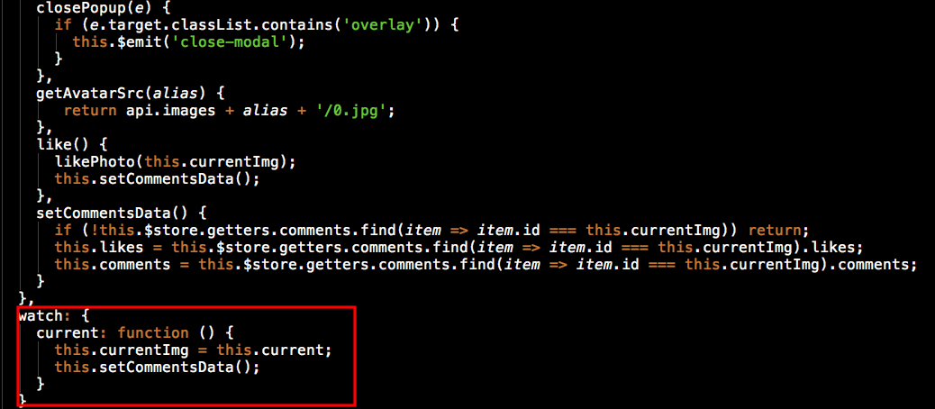
Компоненты, использующие store
// Modal.vue

Slide 37
Компоненты, использующие store
// Modal.vue

Slide 38
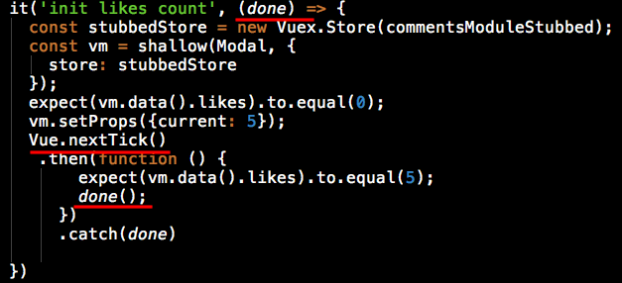
Компоненты, использующие store
// Modal.spec.js

Slide 39
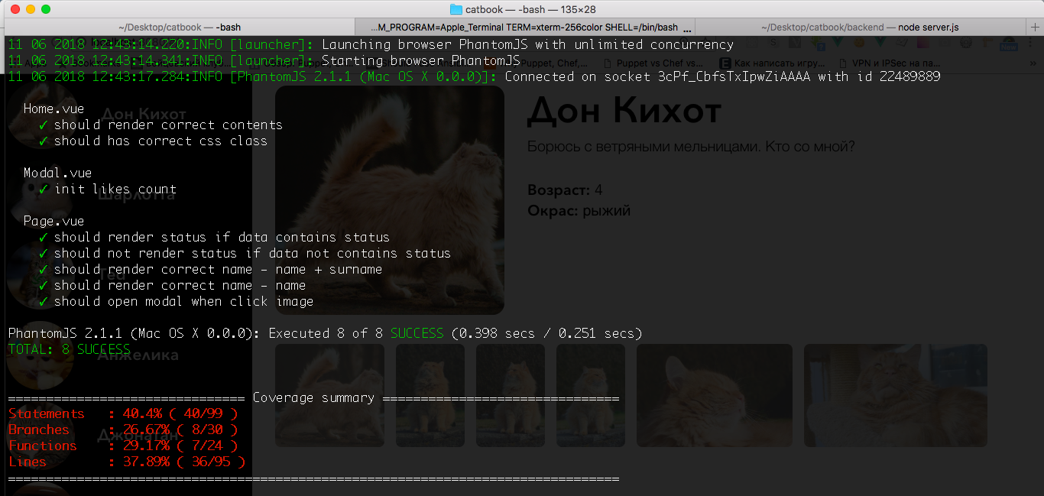

Slide 40
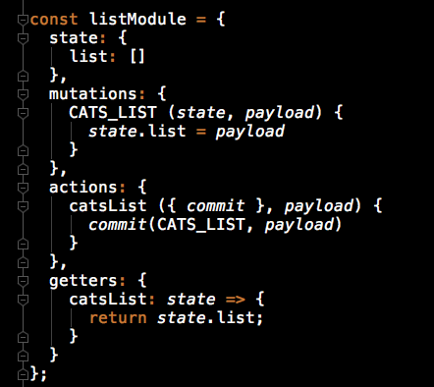
Тестирование Vuex
// Store.js
Модуль

Slide 41
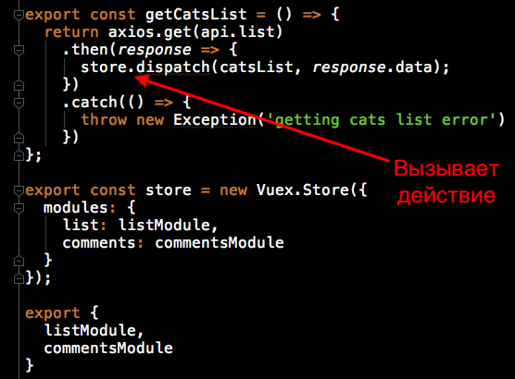
Тестирование Vuex
// Store.js

Slide 42
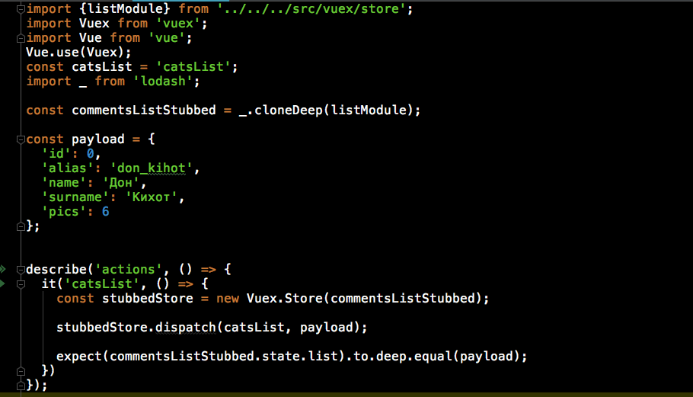
Тестирование Vuex
// Action.spec.js
Импортируем модуль
Создаем стаб модуля
Создаем тестовые данные
Создаем новое хранилище
Вызываем действие

Slide 43
Тестирование Vuex
// Action.spec.js
Импортируем модуль

Slide 44
Тестирование Vuex
// Action.spec.js
Создаем стаб модуля
Создаем тестовые данные

Slide 45
Тестирование Vuex
// Action.spec.js
Создаем новое хранилище
Вызываем действие

Slide 46
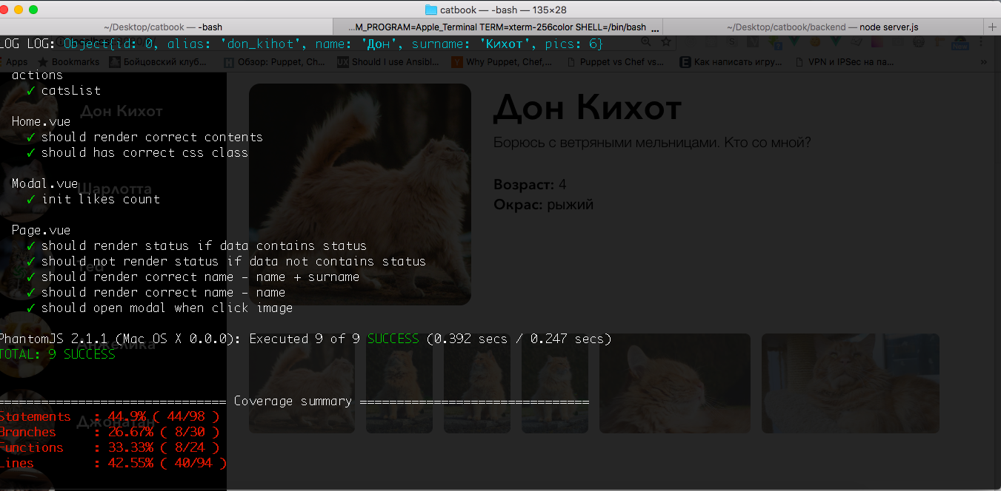

Slide 47
- hasClass
- contains
- text ()
- trigger
- использование store
- тестирование actions

Slide 48
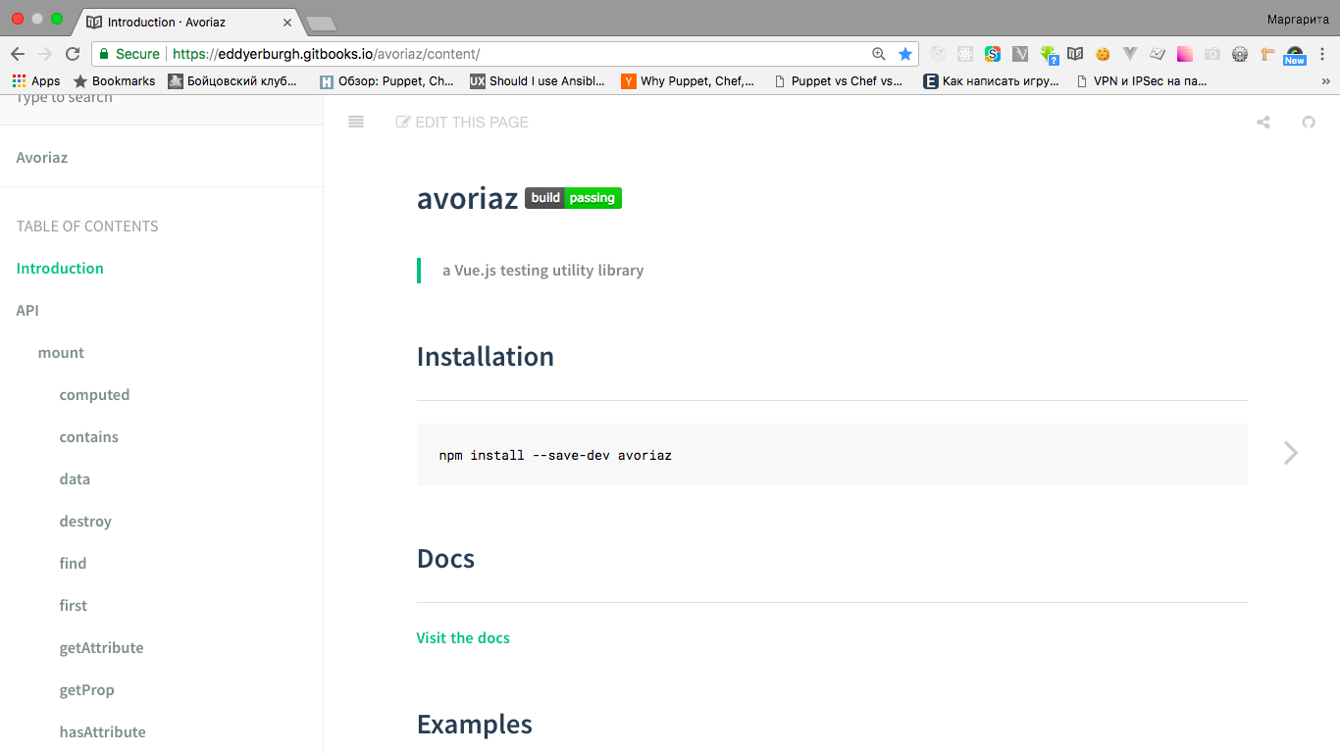
https://eddyerburgh.gitbooks.io/avoriaz/content/

Slide 49
vue-test-utils

Slide 50
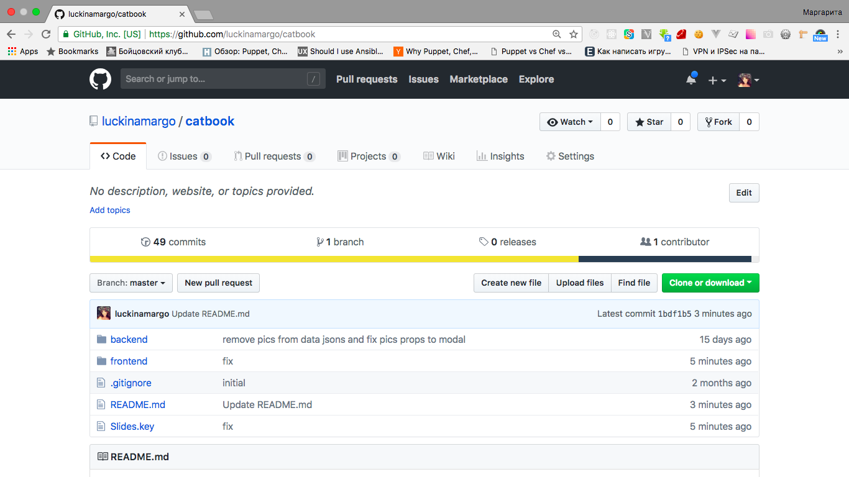
https://github.com/luckinamargo/catbook/

Slide 51
luckinamargo@gmail.com
vk.com/luckinamargo

